Slide 1
你好~我也好 親師雙贏快、易、通
高雄市學生輔導諮商中心 林怡琳 督導

Slide 2
我們共處的環境~~
社區
學校
家庭
孩子

Slide 3
情感關係存摺
愈是持久的關係，愈需要不斷儲蓄。
當彼此都有所期待，期待落空時，原有的信賴就很容易枯竭。
孩子一旦面臨一生中最重大的抉擇，由於對父母的不信任，溝通的管道又不暢通，保證他絕不願徵求父母的意見。縱使父母的閱歷足以提供更好的建議，他也寧可自作主張。
最重要的是，不要只顧教訓、責罵，要善於聆聽孩子的心聲，讓他感覺父母是真心關懷，把自己當成一個完整的人看待。

Slide 4
情感關係存摺
情緒、感受是没有對錯，事情和想法才有對錯….例如，小孩哭訴：我的東西被搶，我很受傷，輸了很傷心，哭了没有錯，但搶東西是錯的。
情緒不能被壓抑，要有渲洩，好好在旁邊陪孩子一段時間，再跟孩子好好討論這整個過程，理解孩子的需求，共同討論未來再遇到解決的方式。
理解情緒困難的地方是需要花很多的時間，而且是要彼此有愛才能好好討論
語言是理性的表現
孩子對自己情緒的表達還没成熟
孩子的問題背後有很多是連結到家庭生活的表現
理解孩子，用孩子懂的方式來靠近，提供多樣選擇，在自己可以控制範圍

Slide 5
情感關係存摺
學習挫折的解決和理解，如：起床氣…兩手足會被比較，孩子個人氣質不同
手足競爭，有時會反應家庭的氛圍，家族的標準是很大的影響力
肯定孩子對的地方很重要，他就有踏穩的本錢，成功的經驗，一步一步向前走
成功經驗是需要有些挑戰，允許嘗試和練習失敗
父母的引導很重要，如：100分才是好嗎？其它的表現，如：很有禮貌，主動問好；音樂、體育表現出色..諸如此類可以被讚美的地方

Slide 6
一、了解別人
認識別人是一切感情的基礎。
唯有了解並真心接納對方的好惡，才能增進彼此的關係。
換位思考，如：六歲的孩子，趁你正忙的時候，為一件「小事」來煩你，在你看來，這件事或許微不足道，但在他小小心靈中卻是天下第一要事。
己所不欲，勿施於人

Slide 7
二、注意小節
一些看似無關緊要的小節，如：疏忽禮貌、不經意的失言，最會消耗感情帳戶的存款。在人際關係中，最重要的也正是這些小事。
不分男女老少，不分貧賤富貴，即使外表再堅強無情，內心仍有著細膩脆弱的情感。

Slide 8
三、信守承諾
守信是一大筆收入，背信則是龐大支出，代價往往超出其他任何過失。
唯有守信才能贏得子女的信賴，唯有信賴，才能讓子女在關鍵時刻聽從你的意見。
偶爾也會有人力無法控制的意外發生。不過，就算客觀環境不允許，依然勉力實踐諾言，知其不可而為之，因為我重承諾。實在辦不到時，我也會詳細說明原委，請對方讓我收回承諾。

Slide 9
四、闡明期望
幾乎所有人際關係的問題，都源於彼此對角色與目標的認知不清，甚至相互衝突所致。
對切身相關的人，我們總會有所期待，卻誤以為不必明白相告。
寧可慎乎始，在關係開始之初，就明確了解彼此的期待，縱使需要投入較多時間、精力，卻能省去日後不少麻煩，這是一種必要的儲蓄。
坦誠相待，有時需要相當的勇氣；逃避問題，但願船到橋頭自然直，看起來輕鬆許多但就長遠看，慎乎始還是勝過事後懊悔莫及。

Slide 10
五、誠懇正直
誠懇正直可贏得信任，這是一項重要存款；反之，已有的建樹也會因行為不檢而被抹煞。
爭取學生或子女信賴的關鍵，往往繫於一人，尤其是其中最難纏的那一個。但若能以愛心與一貫的態度誠實對待此人，其他九十九人都會看在眼裡。從一個特例上，他們會知道某位師長是否值得信賴。
請避免矯飾、欺騙、表裡不一，做個童叟無欺的人

Slide 11
六、勇於道歉
感情銀行提款時，應勇於道歉。
這種勇氣並非人人具備，只有堅定自持、深具安全感的人能夠如此。缺乏自信的人唯恐道歉會顯得軟弱，讓自己受傷害，使別人得寸進尺，還不如把過錯歸咎於人，反而更容易些。
弱者才會殘忍，唯強者懂得溫柔。
由衷的歉意是正數，但習以為常就會被視為言不由衷，變成負數。一般人可以容忍錯誤，因為錯誤通常是無心之過；但動機不良或企圖文過飾非，就不會獲得寬恕。

Slide 12
親師溝通的技巧與策略
1. 主動聯繫與預約
主動向老師詢問合適的會談時間，這樣可以避免打擾老師的日常工作。
事先約定會談內容，讓雙方都能有所準備，避免臨時溝通時語言不暢。
2. 保持禮貌與尊重
尊重老師的專業，聆聽老師的意見，並用平和語氣表達自己的觀點與擔憂。
即使遇到不同意見，也應保持冷靜、理性溝通。
3. 具體陳述問題與觀察
舉出具體例子說明孩子在學校的行為或學習狀況，這樣可以讓老師更明白家長的關切點。
可以提前整理孩子在家的學習狀況或老師反饋中的重點，作為討論依據。

Slide 13
4. 共同尋找解決方案
與老師一起探討如何協助孩子克服困難，例如設定學習目標或制定課後輔導計劃。
考慮家校合作，分享各自可提供的支持資源。
5. 持續跟進與反饋
會談後，可以定期與老師保持聯絡，了解孩子的進展。
根據孩子的變化及時調整策略，讓溝通成為一個持續改善的過程。
總之，家長與老師之間的良好溝通建立在尊重、信任與共同關注孩子發展的基礎上。透過積極主動、事先準備和持續關注，雙方能夠形成一個支持孩子成長的良好合作關係。

Slide 14
模擬情境狀況討論

Slide 15
案例 1：學生成績下滑
情境：小明最近成績下滑，希望與老師討論原因並尋求解決方法。
溝通方式：
主動聯繫：致電或發訊息給老師，說明小明的成績變化，並表示希望一起探討解決方法。
【範例訊息】： 「老師，小明成績最近有些下滑，想與您討論可能的原因，是不是有哪些是家長需要多留意的？方便時可約時間聊聊嗎？」

Slide 16
案例 1：學生成績下滑
2.面談時的重點：
先肯定老師對小明的教導，例如：「小明之前字都不工整，有老師的提醒，看起來舒服很多，我想老師一定花很多心力幫忙指導，謝謝老師…..」
接著說明具體問題，例如：「之前他的數學成績，我看都還不錯，但最近幾次測驗分數下降，我想問問老師，是不是他在上課或作業上，學習有什麼變化？」
再來，請真誠且明實地提出家長的觀察，例如：「老師，我最近發現他回家寫功課時，都會發呆或不專心的玩橡皮擦等….不知道老師是不是也有觀察到？」
解決方案：
共同檢討小明的作息，確保他有足夠的學習與休息時間。
老師提供額外的學習資源或補課建議，家長在家督促完成作業。

Slide 17
案例 2：學生行為問題
情境：小華在學校經常上課講話，影響其他同學。
溝通方式：
非正式聯繫： 老師透過班級聯絡本或簡訊告知家長：「小華最近上課時偶爾會講話，可能影響到其他同學，您有空的話我們可以聊聊，一起幫助他。」
正式會面：
說明具體行為：例如「小華上週有三次在上課時講話，我提醒後他有些改善，但還需要進一步調整。」
詢問家長的看法：例如「請問在家裡，您有注意到他是否也容易分心嗎？」
解決方案：
與家長一起制定具體的改善行為計畫，例如給予小華每節課的專注目標，達成後獎勵小貼紙。
老師與家長每週回報進展，必要時尋求學校輔導老師協助。

Slide 18
延伸題：
情境：小孩在學校没辦法好好坐著上課，時常影響到其它同學學習，老師建議我們去醫院檢查，家人說，長大就好，可是我自己觀察小孩跟別的小孩玩時，好像也還好，只是活潑一點，容易玩瘋一點，回家時，話很多，可是你們不是說要多跟孩子聊天嗎？坐不住……嗯，有啦，看書不到10分鐘就要喝水、上廁所，不然就是隨便亂翻一下，說他看完了，可是他看電視、玩平板都專心吔!
想想：
1.請先冷靜回想，跨情境，孩子是否時常都出現躁動活潑，需要家長多次提醒或制止？
2.孩子時常忘東忘西，需要您隨時提醒？
3.曾經多次未經同意徑自拿別人的東西？
4.一群同年齡孩子玩樂時，我們的孩子特別瘋，常常不按遊戲規則，最後跟同伴發生衝突？

Slide 19
別擔心，我們一起幫忙他…
可以試著這麼作：尋求專業醫療機構作進一步檢查
我的孩子真的是ADHD注意力不足過動症，我可以怎麼幫忙他？
1.充份了解衛教知識
2.鐵三角關係緊密合作， 學校—家庭—醫院
3.飲食調整
4.充足睡眠

Slide 20
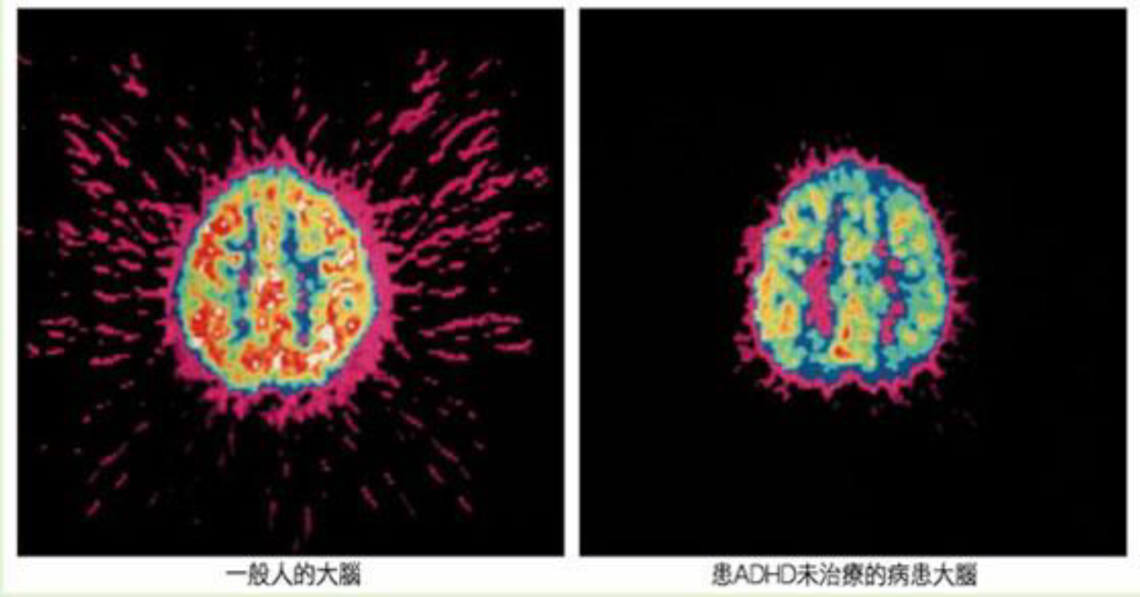
A D H D 注意力不足過動症
1.研究發現 ADHD 者的葡萄糖代謝活動明顯較低
2. 腦部傳導物質不足
3. 腦部額葉的發展較一般小孩慢

Slide 22
延長睡眠可以提升專注力

Slide 23
案例 3：家長對教師教學方式有疑問
情境：某家長質疑老師的作業量過多，導致孩子壓力太大。
溝通方式：
接受家長的反饋：
面對家長的抱怨，保持冷靜，並表達理解：「謝謝您的意見，能感受到您很關心孩子的學習。」
說明教學理念：
清楚解釋作業設計的目標，例如：「我們的作業量是根據學校的標準設計的，目的是幫助孩子鞏固課堂知識，通常不應超過一小時。」
傾聽與調整：
問家長的具體觀察，例如：「小明需要花多少時間完成作業？是否某些科目特別困難？」
若發現問題屬實，可考慮調整作業數量，並與全班分享新的政策。

Slide 24
案例 4：孩子向家長抱怨與同學有衝突
情境：小莉向家長抱怨被同學欺負，家長要求老師處理。
家長首先要作的是，先理解自己的情緒：
1.心疼孩子受委屈
2.憤怒別人不當對待孩子
3.自責没有保護孩子
4.冷靜思考(此時您是個成熟的大人,示範合宜的問題解決方法)

Slide 25
試試這麼作，親子共同學習….
我們傾聽- 整個事情經過，儘可能不指責或插話，不引導
式提問
家人互相討論與分析- 優劣分析
激盪出解決方法-
最後尊重當事孩子的選擇的流程。

Slide 26
最後分享~~
人際相處的問題，不是父母站在前面保護孩子就能夠幫孩子處理好的，而是要站在孩子的後面支持，讓孩子練習感受跟外人交往應對中，可能會遇上的挫折、委屈、痛苦，不舒服等的感覺，只要不是肢體或口語的侵犯與辱罵，我們都能承受情緒上有時候出現的不舒服，孩子也得學習承受情緒上有時候出現的不舒服。
不需要那麼用力的防範遇到壞老師
父母不要一直有想要怎麼教孩子的壓力，也不要一直想要保護孩子。其實就是跟孩子把生活過好，該工作的時候工作，該娛樂的時候娛樂，該學習就學習，該休息就休息，該放過自己的時候也要放過自己，不那麼嚴苛的對待彼此。。

Slide 27
最後分享~~
完美其實只是另外一種偏誤。父母把自己的工作和生活都過好了，記得用善意跟孩子好好溝通和對話，孩子就跟著學好的生活方式。
當父母信任與尊重老師，老師在孩子的心中才會產生引導的力量，雖然這個世界上有不適任的老師，但大多數的老師都是認真又努力的在用生命教導孩子，我們真的不需要那麼用力的防範又擔心孩子遇上壞老師。
特別是當孩子進入青春期時，孩子跟父母的關係會鬆動而產生微妙的排斥現象時，這個時候老師和同學對孩子的影響就更形重要。

